Slide 1
Mate-SCM 사용자 메뉴얼
- 거래처용 메뉴얼 -

Slide 2
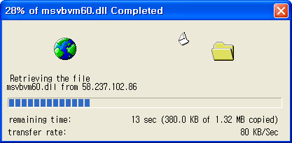
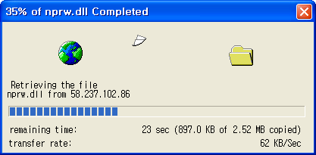
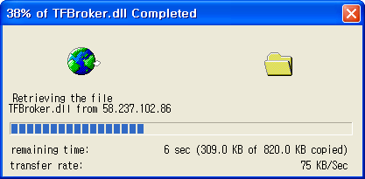
메인 접속 화면
접속 주소
  http://115.88.241.11:8080/hiscm/index.jsp
초기 접속 시 일련의 파일들이 다운로드 된다.
초기 한번만 다운로드 되며 두 번째 접속부터는 다운로드 하지 않는다.
다운로드 창이 뜨지 않을 경우 익스플로러 상단 ActiveX 컨트롤러가 차단된 건 아닌지 확인하시고 해제해주시길 바랍니다.

Slide 3
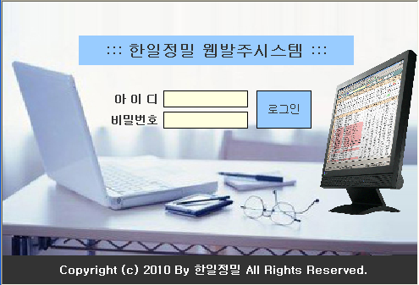
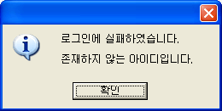
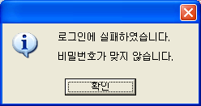
로그인 화면
컨트롤러가 제대로 다운로드 되면 로그인 화면이 뜬다.
아이디와 비밀번호를 넣는다.
아이디와 비밀번호 설정은 SCM 담당자가 일괄 부여 및 관리한다.

Slide 4
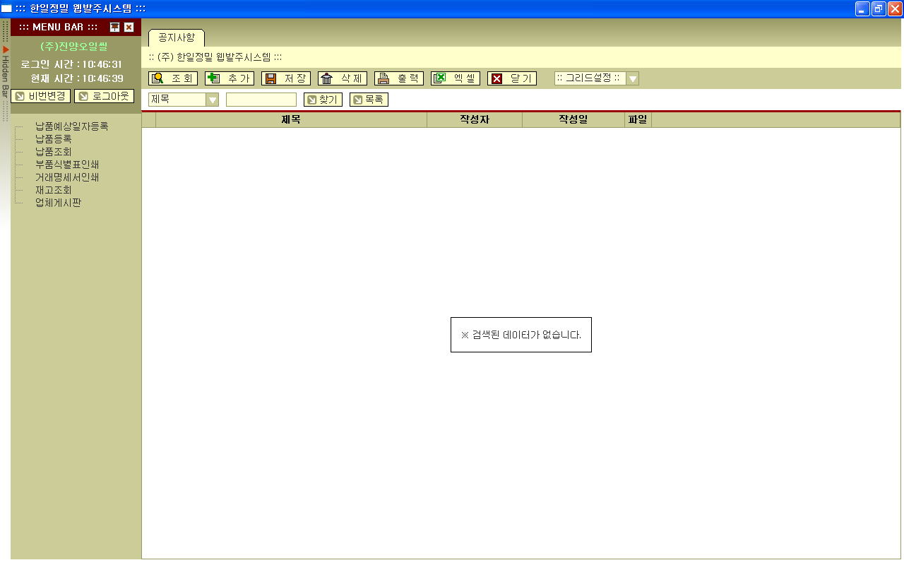
메인 화면
화면 구성은 크게 4개 부분으로 나눈다.
  트리메뉴, 탭메뉴, 공통메뉴바, 처리화면
로그인 첫 화면은 한일정일 공지사항이 보인다.
프로그램 탭 메뉴
트리 메뉴
1. 트리 메뉴 더블 클릭 시 해당 처리 화면 로딩
2. 우측 상단 닫기 버튼 클릭 – 메뉴바 숨김
3. 고정 핀 버튼 클릭 – 마우스 위치에 따른 화면 자동 숨김 기능
공통 메뉴바
처리 화면
사용자 모니터 해상도에 따라 화면이 자동 조절
초기 화면은 관리자 공지사항이 뜬다.

Slide 5
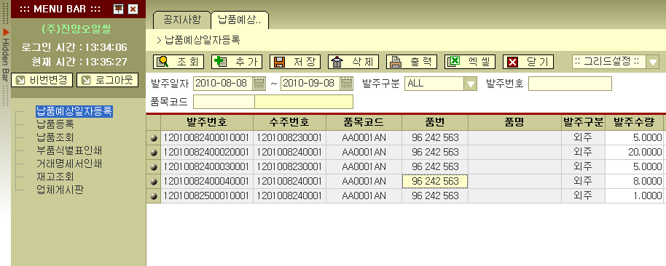
납품예상일자등록 – 발주 검색
납품 예상일자등록하기 위해 우선 해당 발주 검색
발주일자, 발주구분,발주번호,품목코드 등 조건을 주고 발주를 검색
3가지 발주 검색 조건
발주 기간 지정
발주구분
발주번호
품목코드
조건을 지정하고 공통 메뉴 바의
조회 버튼 클릭

Slide 6
납품예상일자등록
검색된 발주 선택 - 납품예상일자 필드로 이동
납품예상일자를 입력한다.
저장버튼을 클릭하면 납품예상일자가 저장된다.
납품예상일자
1. 납품예상일자를 입력한다.

Slide 7
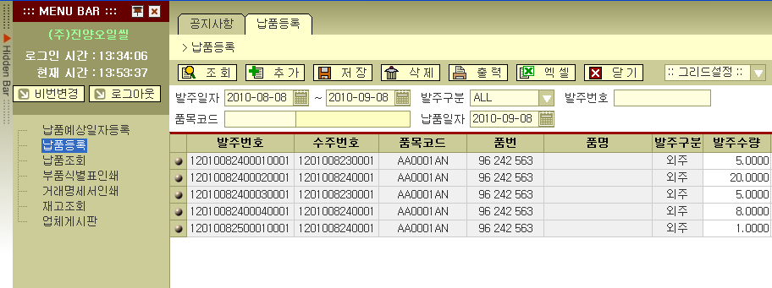
납품등록 – 발주 검색
납품 예상일자등록하기 위해 우선 해당 발주 검색
발주일자, 발주구분,발주번호,품목코드 등 조건을 주고 발주를 검색
3가지 발주 검색 조건
발주 기간 지정
발주구분
발주번호
품목코드
조건을 지정하고 공통 메뉴 바의
조회 버튼 클릭

Slide 8
납품등록 – 납품 수량 설정
검색된 발주 선택 - 납품수량 필드로 이동
납품할 수량을 등록하면 표준수량이 자동으로 입력된다
  납품 수량과 표준수량이 정확하게 맞아 떨어지지 않을 경우 자투리박스가 있으면 자투리여부 체크를 한다.
생산일자를 입력한다.
저장버튼을 클릭하면 납품정보가 등록 된다.
표준수량
표준수량 입력전 납품수량을 입력하면 표준수량은 납품수량으로 입력된다.
표준수량이 다를경우 표준수량을 입력한다.
납품수량
납품수량을 입력한다.
자투리여부
1. 자투리박스가 있을경우 체크를 하면 된다
생산일자
1. 생산일자를 등록 한다.

Slide 9
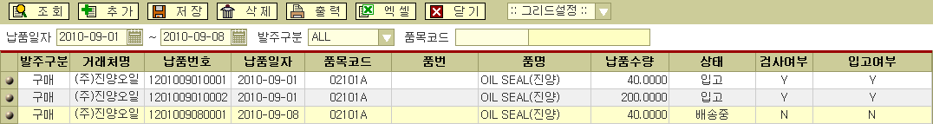
납품삭제 및 조회
납품일자, 발주구분, 품목코드 등 조회조건을 입력후 조회버튼을 누르면 납품정보가 조회된다.
납품 취소하고자 할 경우 해당 납품을 선택하고 삭제 버튼을 누르면 취소가 된다.
  단, 상태가 배송중일때만 삭제가 가능하다. 배송중이 아닐경우에는 한일정밀쪽에서 입고취소, 확정취소후 삭제가 가능하다.
납품 취소 하고자 할 경우
삭제 버튼 클릭
납품조회 - 납품 등록 확인
납품 취소를 할 경우 취소할 납품정보를 선택하고
공통 메뉴 바의 삭제 버튼을 누른다.
- 상태가 배송중일때만 삭제 가능

Slide 10
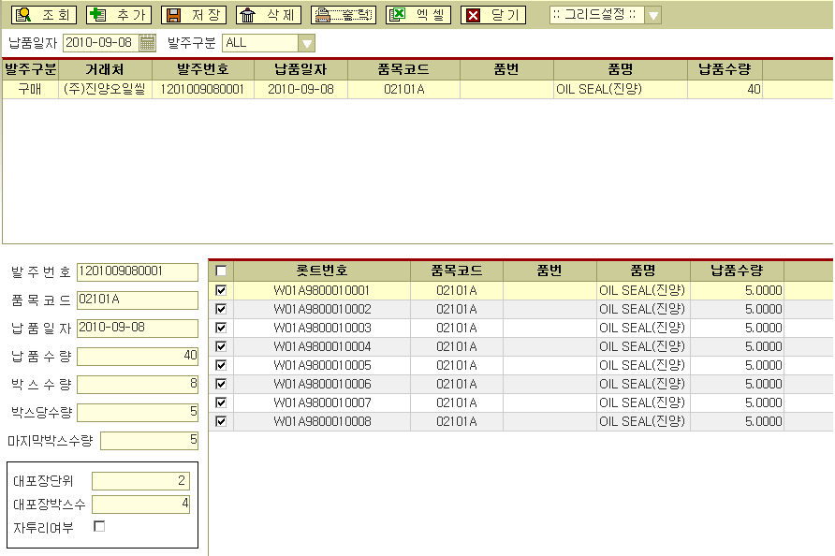
부품식별표 인쇄
납품한 물품에 대해 박스별 부품식별표 인쇄
대포장이 있을경우 대포장 단위를 입력후 출력버튼을 클릭한다.
대포장 단위
대포장단위는 소포장갯수를 입력한다.
대포장박스수는 자동으로 계산을 하고 자투리 박스가 있을경우자투리여부에 체크를 하면 된다.
납품 정보
1. 납품 기간으로 조회
2. 납품수량 확인
박스별 바코드 정보
1. 선택된 납품 정보에 대한 박스별 바코드 정보 나열
2. 출력할 바코드를 체크하고 공통 메뉴바의 출력 버튼 클릭

Slide 11
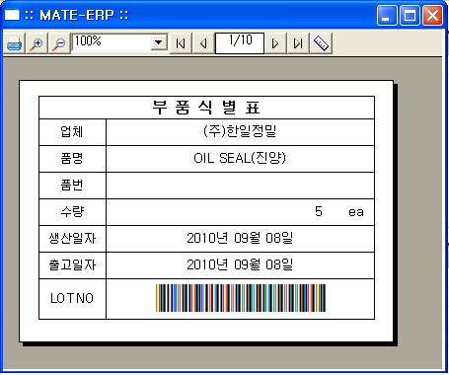
부품식별표 인쇄
부품식별표 인쇄 : 프린트버튼을 눌러 부품식별표를 인쇄한다.
부품식별표 인쇄
1. 프린트버튼을 눌러 부품식별표를 인쇄한다.

Slide 12
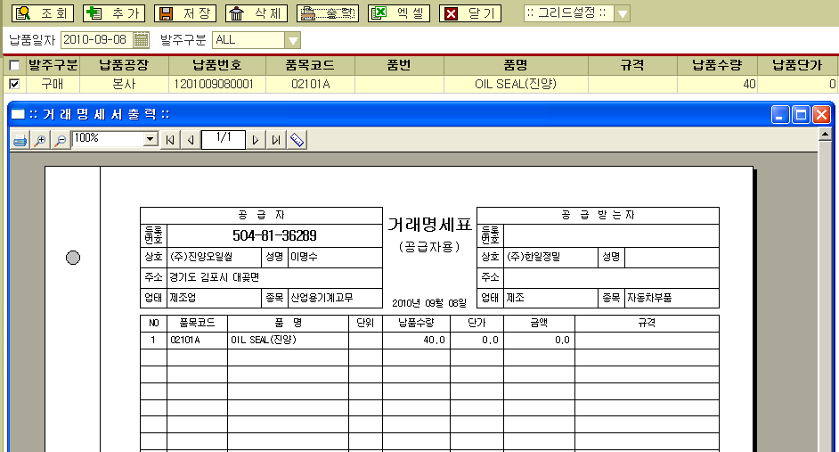
거래명세표 출력
납품 등록 완료 후 거래명세표 출력
납품 일자, 발주구분을 조건으로 납품 정보를 조회
거래명세표로 출력할 납품 정보를 선택하고 출력 클릭
1. 거래명세표로 출력할 납품 정보 체크
2. 체크한 항목만큼 거래명세표로 출력
거래명세표
공급자용– 거래처 보관
공급받는자용– 납품 시 제출

Slide 13
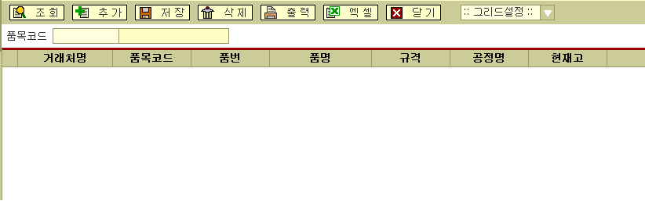
재고조회
한일정밀 사급자재 재고를 조회하는 화면이다.
품목코드 조회조건을 입력후 조회버튼을 클릭하면 재고를 확인할수 있다.

Slide 14
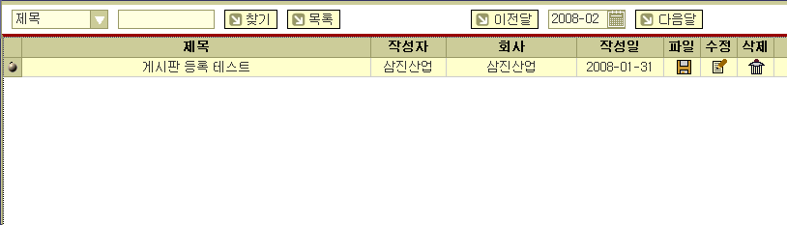
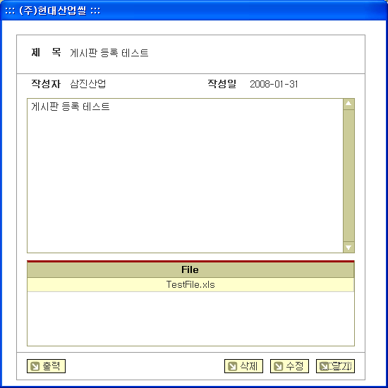
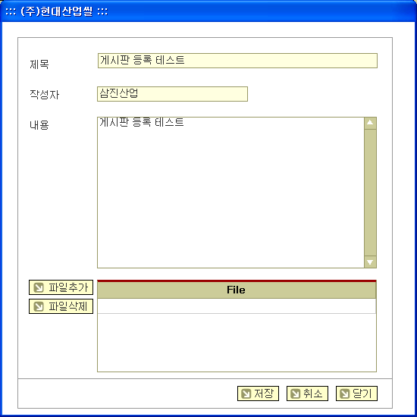
업체게시판
업체별 게시판 글 추가, 수정, 삭제, 파일 업로드 가능
게시판 목록
글 읽기 화면
글 추가 / 수정
게시 내용
첨부파일

Slide 15
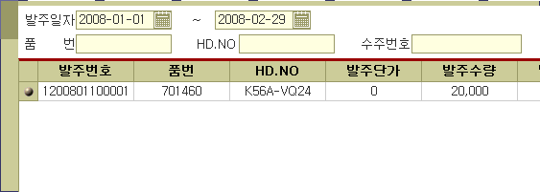

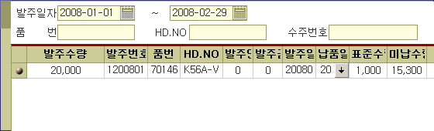
화면 공통 기능 – 그리드 설정 저장
그리드 설정 저장 및 초기화 기능
  그리드 사용자 간격 조절, 숨김, 위치 변경 등 정보 저장
    로그아웃 후 다시 로그인 시 사용자 설정 정보 유지
    설정 초기화를 누를 경우 초기상태로 복원
기본 그리드 설정
사용자 그리드 설정

